Slide 1
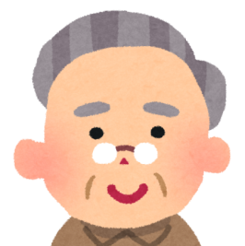
会社経営者（株主）の認知症対策 自社株式信託
こんなケースがございませんか？
自社株式を１００％持っている会社経営者（株主）がいらっしゃいます。
万が一、経営者が認知症になるとどうなるでしょうか？
認知症になると
経営者（株主）が認知症になると、株主総会の議決権行使ができずに、会社にとって重要なことが決められません。
取締役・監査役の選任・解任、役員報酬の決定、計算書類の承認、商号変更、目的変更、本店移転、増資、減資など
原則として、株主総会の定足数は過半数ですので、株式の一部を後継者に贈与しても問題は解決しません。
株式の議決権は株主にありますので、代表取締役を後継者に変更しても問題は解決しません。
経営者（株主）に成年後見人をつけても、資産が多い場合は司法書士・弁護士などの専門職後見人が選ばれるかもしれません。部外者である専門職後見人に会社の重要な決定ができるでしょうか？
後継者が成年後見人になれたとしても議決権行使は保全的な範囲内であると考えられます。
家族信託なら
信託契約
議決権行使
委託者兼受益者
経営者
受託者
後継者
株式
受益権
配当があれば利益を給付
経営者が元気なうちに、後継者に自社株式を信託します。
株式を信託することよって、議決権は後継者が行使できるようになります。
万が一、経営者が認知症になっても、後継者が議決権を行使しますので、会社運営に支障をきたしません。
経営者が元気なうちは、指図権者として議決権の行使方法を、後継者に指示できるように設計することも可能です。
家族信託のご相談を承ります。
お電話にてお問い合わせください。
司法書士柴崎智哉
電話 ０４９３-３１-２０１０
埼玉県東松山市元宿二丁目２６番地１８ ２階
http://souzoku-shiba.com/sintaku/

